Slide 1

POLÍTICA PÚBLICA DE PARTICIPACIÓN SOCIAL EN SALUD – (PPPSS)
RESOLUCIÓN 2063
GILMA PORTILLA GIRALDO
TRABAJADORA SOCIAL

Slide 2

OBJETIVOS DE LA CAPACITACIÓN
Reconocer el propósito de la Política de Participación Social en Salud.
Identificar las intenciones de los ejes de la Política de Participación Social en Salud

Slide 3
Participación en salud Resolución 2063
Es un proceso social que garantiza a la ciudadanía intervenir, incidir y decidir en el diagnóstico, formulación, planeación, ejecución y evaluación de las políticas públicas y de las acciones en salud.
La participación está vinculada con el ejercicio de derechos y deberes, pues ella es considerada, al mismo tiempo , derecho y deber, ejercicio ciudadano para mantener su salud personal, familiar y comunitaria. Cumplimiento de responsabilidades.

Slide 4


CONCEPTOS BÁSICOS
¿Que es una política pública?
Conjunto de objetivos considerados necesarios o deseables que buscan modificar una situación percibida como insatisfactoria o problemática.
La Política de Participación Social en Salud (PPSS), busca dar respuestas a las problemáticas, necesidades, dificultades, oportunidades, limitaciones y debilidades que afectan la participación social en salud.

Slide 5
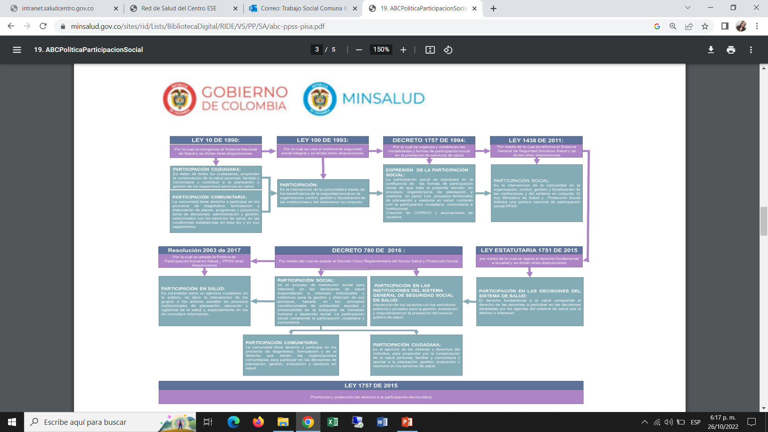

Slide 6

LINEAMIENTOS
Son las orientaciones que se dan como respuesta a las necesidades de la ciudadanía, las organizaciones, y los trabajadores del sector salud para fortalecer los procesos de participación.
2020
2021
2022

Slide 7
¿Propósito de la Política de Participación Social en Salud?
Definir y desarrollar las directrices que le permitan al Estado garantizar el derecho a la participación social en salud y su fortalecimiento
y a la ciudadanía la apropiación de mecanismos y condiciones para ejercer la participación social en salud en las decisiones para el cumplimiento del derecho fundamental a la salud
Ley Estatutaria de Salud y en armonía con la Política de Atención Integral en Salud -PAIS.

Slide 8
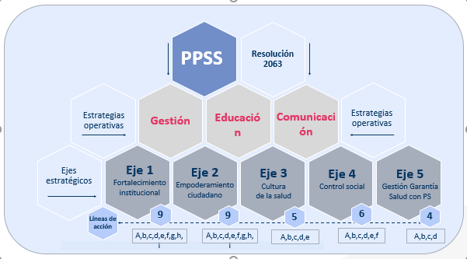
Política de Participación Social en Salud

Slide 9
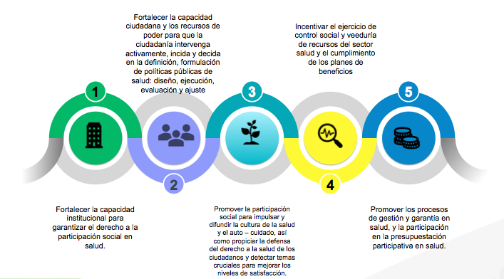
OBJETIVOS DE LA POLITICA DE PARTICIPACION SOCIAL EN SALUD

Slide 10
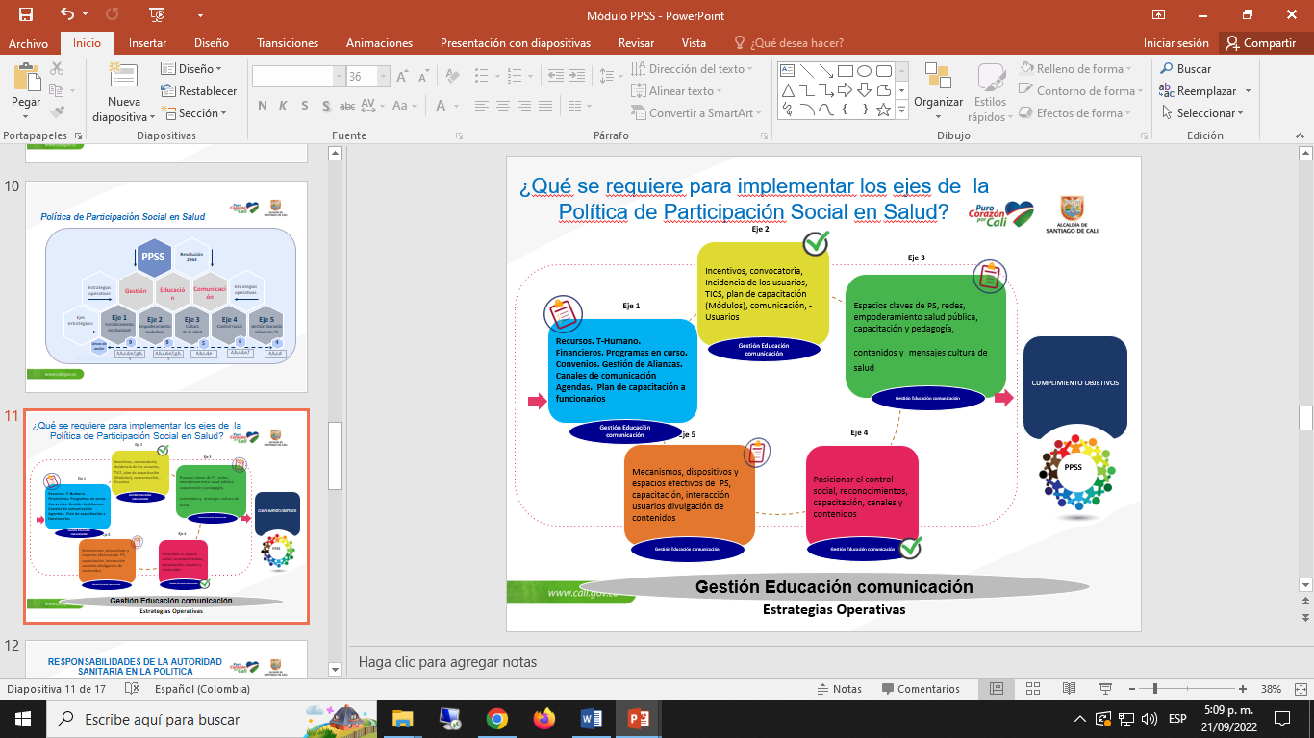
¿Qué se requiere para implementar los ejes de la Política de Participación Social en Salud?
Gestión Educación comunicación
Estrategias Operativas

Slide 11
RESPONSABILIDADES DE LA AUTORIDAD SANITARIA EN LA POLITICA
COMPETENCIA:
Garantizar el derecho a la participación social en salud en su jurisdicción y realizar seguimiento a todos los actores como garantía de su cumplimiento.
Implementar las estrategias de comunicación, educación y gestión para la operación de la PPSS.
Realizar Asistencia Técnica a los actores del Sistema en el territorio.
Hacer seguimiento a los actores del sistema en el territorio.
Formular e implementar plan de acción para la implementación de la PPSS en el marco de su competencia.
Socializar el plan de acción y permitir su seguimiento por parte de la ciudadanía, el Ministerio de Salud y Protección Social y los entes de control.
Respetar, promover y proteger el derecho a la participación.
Realizar monitoreo, seguimiento y evaluación para el cumplimiento de la PPSS

Slide 12
Responsabilidades de las EAPB
Garantizar el derecho a la participación social en salud
Hacer respetar, promover y proteger el derecho a la participación
Desarrollar las estrategias de comunicación, gestión y educación para empoderar y generar cultura de la salud en los usuarios que tienen relación con la EAPB
Generar condiciones para fortalecer el control social y las veedurías

Slide 13
Responsabilidades de las IPS
Públicas y privadas
Fortalecer la institucionalidad en salud para garantizar el derecho a la participación de los usuarios
Desarrollar estrategias de comunicación, gestión y educación para empoderar a los usuarios y generar una cultura de la salud
- Realizar las acciones establecidas por el Ministerio de Salud en la resolución 2063 – 2017 para la garantía del derecho a la participación social.

Slide 14
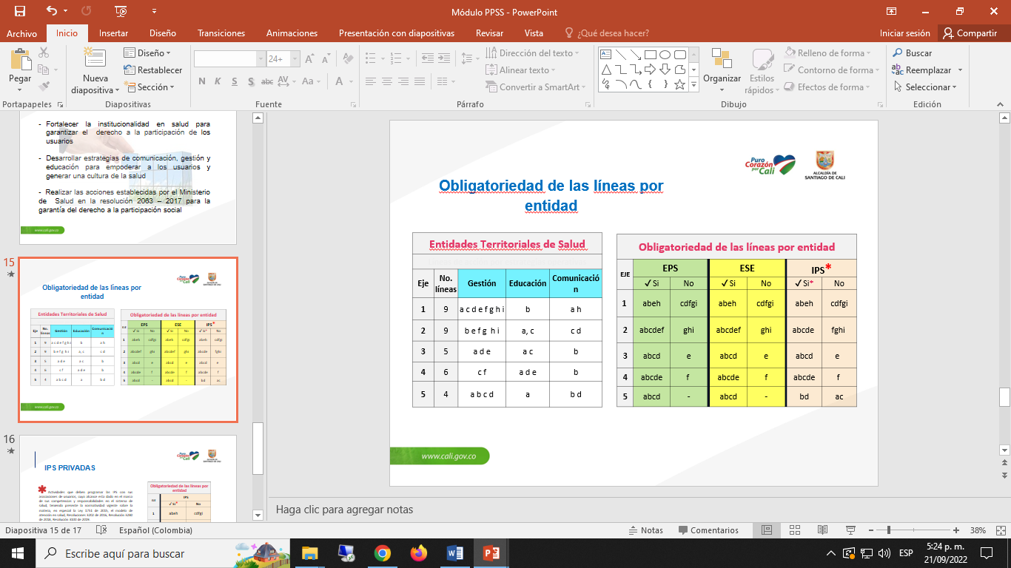
Obligatoriedad de las líneas por entidad

Slide 15
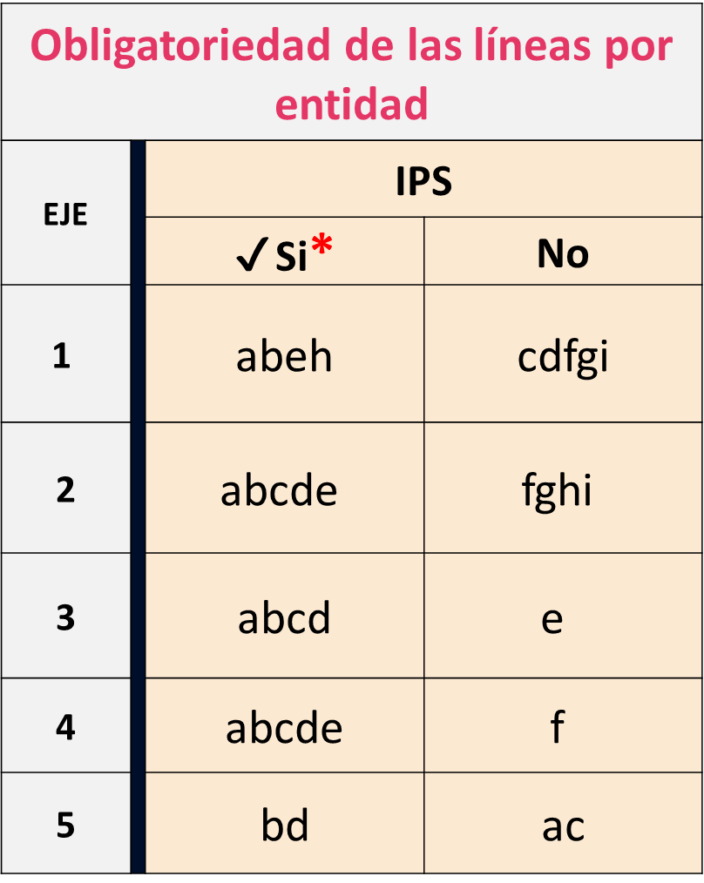
IPS PRIVADAS
Actividades que deben programar las IPS con sus asociaciones de usuarios, cuyo alcance esta dado en el marco de sus competencias y responsabilidades en el sistema de salud, teniendo presente la normatividad vigente sobre la materia, en especial la Ley 1751 de 2015, el modelo de atención en salud, Resoluciones 3202 de 2016, Resolución 3280 de 2018, Resolución 3100 de 2019.
Para el caso de las atenciones y actividades de promoción y prevención se deberá tener en cuenta lo que en el marco de la implementación de la Resolución 3280 de 2018 se haya concertado entre prestador y administradora de planes de beneficios, así como lo generado en el marco de la emergencia que considere acciones contempladas dentro del eje de cultura de la salud.
Resolución 3202 de 2016: Manual Metodológico para la elaboración e implementación de las Rutas Integrales de Atención en Salud (RIAS)
Resolución 3280 de 2018: Lineamientos técnicos y operativos de la Ruta Integral de Atención para la Promoción y Mantenimiento de la Salud y Ruta Integral de Atención en Salud para la Población Materno Perinatal
Resolución 3100: Procedimientos y condiciones de inscripción de los prestadores de servicios de salud y de habilitación de los servicios de salud y se adopta el Manual de Inscripción de Prestadores y Habilitación de Servicios de Salud.
Ley 1751 de 2015: Garantizar el Derecho fundamental a la salud, regularlo y establecer sus mecanismos de protección.

Slide 16
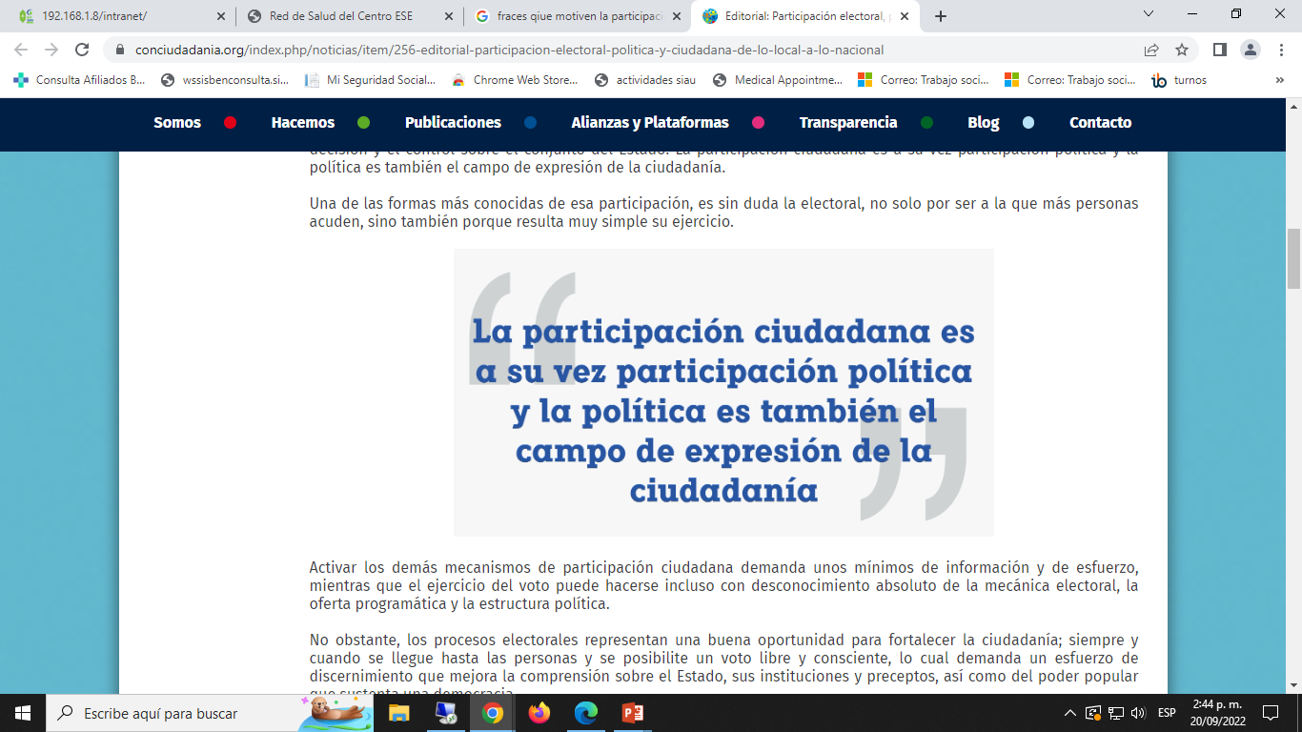

GRACIAS

